Slide 1



第五章 M文件及程序设计
M文件是后缀为.M的文本文件
可利用任意文本编辑器编写M文件。MATLAB默认的编辑器是notebook
创建新M文件或打开已有的M文件的三种操作方法：
  菜单启动：FileNew M-file
    或：File Open
  图标启动；
  命令行当中键入“edit 要创建的文件名”

Slide 2
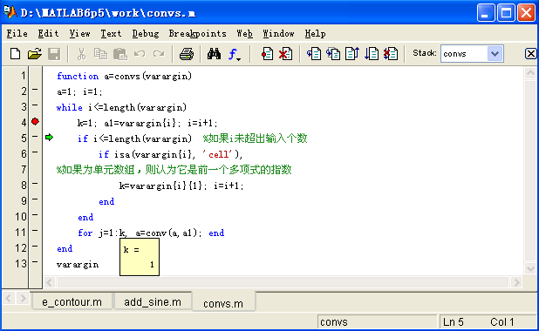
Notebook界面
设置断点
单步执行
跳出子函数
退出DEBUG
取消断点
进入子函数单步
执行到下一个断点
状态栏
所设断点
所用堆栈名称
当前执行语句标
变量显示

Slide 3
5.1 命令或脚本(Script)文件
在MATLAB中，实现某项功能的一串MATLAB命令与函数组合的M文件叫命令文件。这种M文件在工作空间内对数据进行操作，能在MATLAB环境下直接执行。

Slide 4
命令文件不仅能够对工作空间内已存在的变量进行操作，并能将建立的变量及其执行结果保存在工作空间中，供在以后的计算中使用。除此之外，命令文件执行后的结果既可以显示输出，也能够使用绘图函数来产生图形输出结果。
与函数文件相比，命令文件既不带输入参量也不带输出参量。

Slide 5
【例5.1】在文本编辑器中键入下列命令
theta= -pi:0.01:pi;
rho(1,:)=2*sin(5*theta).^2;
rho(2,:)=cos(10*theta).^3;
rho(3,:)=sin(theta).^2;
rho(4,:)=5*cos(3.5*theta).^3;
for I=1:4
polar(theta,rho(I,:));
pause(3)
end
存入名为flower.m的文件中。调用该命令文件时，不用输入参数，也没有输出参数。

Slide 6
5.2 函数(Function)文件
和命令文件相比，函数文件稍微复杂些。MATLAB 提供的各种各样的工具箱差不多都是以函数形式给出的。下面是一个只有两行的函数文件的例子
function c=myfile(a,b)
c=sqrt(a.^2+b.^2);
一旦该文件建立，就可在命令窗口或其他文件中调用
a=4;b=3;c=myfile(a,b)
c=
5.0000

Slide 7
函数文件的说明
函数是能够接受输入参数并返回输出参数的M文件。
MATLAB中，函数名和M文件名必须相同。
函数只能在函数体内对变量进行操作，也就是只能访问函数本身工作空间中的变量。
在MATLAB中，函数是以两种不同的形式提供给用户的。一种是内置在MATLAB核心中最基本的运算函数，另一种是通过M文件实现的函数。

Slide 8
函数文件的结构（六个部分）
函数定义行、H1行、帮助体、版权体、函数体、注释
function r = roots(c)
%ROOTS Find polynomial roots.
% ROOTS(C) computes the roots of the polynomial …
% J.N. Little 3-17-86
% Copyright 1984-2002 The MathWorks, Inc.
if size(c,1)>1 & size(c,2)>1
error('Must be a vector.') %row and column are >1, it …
end

Slide 9
函数定义行：以关键字“function”开头，并在首行中列出全部输入、输出参量以及函数 名。输出参数紧跟在“function”之后，常用方括号括起来，也可省略；输入参量紧跟在函数名之后，常用圆括号括起来。
H1行：是函数帮助文本的第一行，以“%”号开头，用来概要说明该函数的功能。在MATLAB中用命令“lookfor”查找某个函数时，查找到的就是函数H1行及其相关信息。

Slide 10
帮助体：在H1之后而在函数体之前的连续注释行表明的说明文本就是函数体。在MATLAB中用命令“help函数名”联机帮助时，就会显示函数H1行与帮助文本。
版权体： 说明版权及修改时间
函数体：是函数的主要部分。函数体中的所有参数都是函数内部变量，这些变量与MATLAB工作空间内的变量是分离的。
注释：除在H1行、帮助体、函数体里以“%”号开头的注释外，有的函数在函数体后还跟注释行，用以说明各种需要交代的问题。

Slide 11
函数文件的参数
如果有输入参数，必须在函数首行的函数名后用小括号( )括起来。
如果函数的输出参数不止一个时，用中括号[ ]把输出参数括起来，参数之间用逗号分隔。
参数传递规则：函数输入参数可以用对变量赋值的办法来传递，也可以直接输入数据。而输出参数通常都是通过变量来传递的。

Slide 12
调用函数时的输入参数和返回变量可以少于函数定义时的个数。只要进入函数，MATLAB将自动产生两个变量nargin与nargout，给出函数实际输入参数和返回变量的个数。
在定义函数时可用单元变量varargin与varargout来表示任意长度的输入参数列表和返回变量列表。在这种表示下，函数可以接受任意多输入参数以及返回任意多变量。
例 function myplot(x,varargin)
plot(x,varargin{:})

Slide 13
【例5.2】 nargin和nargout的使用
function sa = circle(r,s)
% CIRCLE plot a circle of radin r in the line specified by s.
% r 指定半径的数值
% s 指定线色的字符串
% sa 圆面积
%
% circle(r) 利用蓝实线画半径为 r 的圆周线.
% circle(r,s) 利用串 s 指定的线色画半径为 r 的圆周线.
% sa=circle(r) 计算圆面积，并画半径为 r 的蓝色圆面.
% sa=circle(r,s) 计算圆面积，并画半径为 r 的 s 色圆面.
% 编写于1999年4月7日，修改于1999年8月27日。

Slide 14
if nargin>2
error(‘输入变量太多。’);
end
if nargin==1 s='b'; end
clf;
t=0:pi/100:2*pi;
x=r*exp(i*t);
if nargout==0
plot(x,s);
else
sa=pi*r*r; fill(real(x),imag(x),s)
end
axis('square')

Slide 15
【例5.3】命令文件t.m
%求小于2000且为2的整数次幂的正整数。
f(1)=2;
k=1;
while f(k)<1000
f(k+1)=f(k)*2;
k=k+1;
end
f,k
>> t
f =
Columns 1 through 6
2 4 8 16 32 64 ………
k =
10

Slide 16
【例5.4】函数文件tt.m
function f=tt(n)
%求小于n且为2的整数次幂的正整数。
%c=tt(n)
%n可取任意正整数,f为正整数的数值
%1998年张宜华编写
f(1)=2;
k=1;
while f(k)<ceil(n/2) %Round to wards plus infinity.
f(k+1)=f(k)*2;
k=k+1;
end
>> a=tt(35)
a =
2 4 8 16 32

Slide 17
function [f,k]=tt(n)
%求小于n且为2的整数次幂的正整数。
%[f,k]=tt(n)
%n可取任意正整数,f为正整数的数值，k正整数个数
%1998年张宜华编写
f(1)=2;
k=1;
while f(k)<ceil(n/2) %Round to wards plus infinity.
f(k+1)=f(k)*2;
k=k+1;
end

Slide 18
说 明
从结构上看，M命令文件仅比M函数文件少一个“函数申明行”，其余各部分的构造和作用都相同。
函数定义名和保存文件名一致。不一致时，将忽视文件首行的函数定义名，而以保存文件名为准。
文件的名字必须以字母开头，后面可以是字母、下划线以及数字的任意组合，但不得超过31个字符。
不需要end 作为M文件结尾
编辑的文件应放在当前目录下
函数文件中的变量k是局部变量

Slide 19
子函数
一个函数文件中允许定义多个函数
函数文件中的第一个函数为主函数，其余函数为子函数。
子函数只能为主函数和同一主函数下的其它子函数调用。

Slide 20

匿名函数
对于只有一个表达式的简单函数，可使用匿名函数来建立
fhandl=@(arglist)expression
% 用于7.0以上版本
  函数句柄，代表这个函数名
  arglist 参数列表
  expression 表达式
sqr = @(x) x.^2
sqr(12)

Slide 21
5.3 流程控制结构
循环结构
条件转移指令
开关结构
试探式语句结构

Slide 22
5.3.1、循环结构
for…end结构
f
o
r
循
环
变
量
=
V
e
c
t
循
环
体
语
句
组
e
n
d
Vect=表达式1:表达式2:表达式3
表达式1 循环初值
表达式2 步长 可以为负值,缺省为1
表达式3 终值

Slide 23
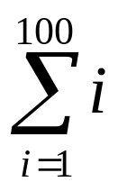
【例5.5】 求出 的值。
mysum=0; %给累加和变量赋初值
for i=1:1:100,
mysum=mysum+i;
end
mysum
注意：在本例中如果使用内部函数sum( )效率会更高些。
mysum=0; i=1:100; mysum=sum(i); mysum

Slide 24
while…end结构
w
h
i
l
e
逻
辑
变
量
循
环
体
语
句
组
e
n
d
循环变量或表达式为真,执行循环体

Slide 25
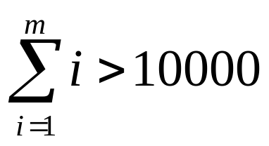
【例5.6】用while…end循环语句，求使 最小的m。
mysum=0; i=1;
while (mysum<=10000),
mysum=mysum+i; i=i+1;
end
m=i;
[m,mysum]
ans = 142 10011

Slide 26
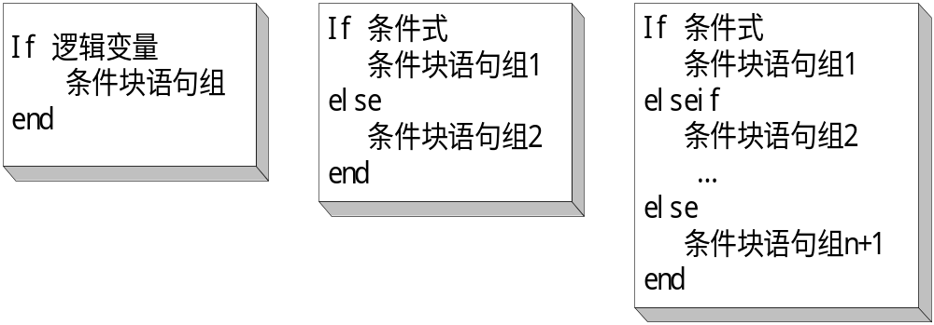
5.3.2 条件转移结构
除了循环语句结构之外，MATLAB还提供了各种条件转移语句的结构。
另外，与循环语句相关的一个重要语句break可以与条件语句配合使用，使程序跳出循环。

Slide 27
【例5.7 】 同例5.6中给出的问题
重新编写程序段。求 的最小m。
mysum=0;
for i=1:1000,
if (mysum>10000),break;
end
mysum=mysum+i;
end
[i, mysum]

Slide 28
5.3.3 开关结构
switch 开关表达式
case 表达式1
语句段1
case {表达式2，表达式3，…，表达式m }
语句段2
…
otherwise
语句段n
end
使用注意事项：
当开关表达式
  的值等于表达式1
  时，将执行语句
  段1，执行完语句
  段1后将转出开关
  体，无需像C语言那样在下一个case语句前加
  break语句，所以本结构在这一点上与C语言
  不同。

Slide 29
当需要在开关表达式满足若干个表达式之一时执行某一段程序，则应该把这样的一些表达式用大括号括起来，中间用逗号分隔。事实上这样的结构是MATLAB语言定义的单元结构。
当前面枚举的各个表达式均不满足时，则将执行otherwise语句后面的语句段，此语句等价于C语言中的default语句。
程序的执行结果和各个case语句的次序无关。
在case语句引导的各个表达式中，不要用重复的表达式，否则列在后面的开关通路将永远也不能执行。

Slide 30
【例5.8】学生的成绩管理
clear;
%划分区域：满分(100)，优秀(90-99)，良好
%(80-89)，及格(60-79)，不及格(<60)。
for i=1:10; a{i}=89+i; b{i}=79+i; c{i}=69+i; d{i}=59+i; end; c=[d,c];
Name={'Jack','Marry','Peter','Rose', 'Tom'};
Mark={72,83,56,94,100};Rank=cell(1,5);
%创建一个含5个元素的结构数组S，它有三个域。
S=struct('Name',Name,'Marks',...
Mark,'Rank',Rank);
%根据学生的分数，求出相应的等级。

Slide 31
for i=1:5
switch S(i).Marks
case 100 %得分为100时
S(i).Rank= '满分'; %列为'满分'等级
case a %得分在90和99之间
S(i).Rank= '优秀'; %列为'优秀'
case b %得分在80和89之间
S(i).Rank= '良好'; %列为'良好'
case c %得分在60和79之间
S(i).Rank= '及格'; %列为'及格'
otherwise %得分低于60
S(i).Rank='不及格';%列为'不及格'
end
end

Slide 32
%将学生姓名，得分，登记等信息打印出来。
disp(['学生姓名 ',' 得分 ',' 等级']);disp(' ')
for i=1:5;
disp([S(i).Name,blanks(6), …
num2str(S(i).Marks),blanks(6),S(i).Rank]);
end
运行该程序后，屏幕上将显示：
学生姓名 得分 等级
Jack 72 及格
Marry 83 良好
Peter 56 不及格
Rose 94 优秀
Tom 100 满分

Slide 33
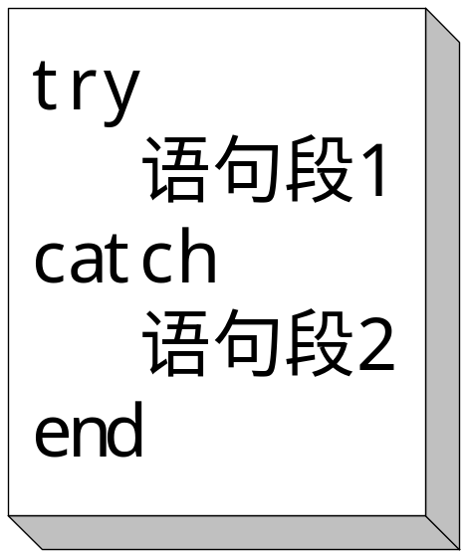
5.3.4 试探式语句结构
MATLAB从5.2版本开始提供了一种新的试探式语句结构，其一般形式是：
本语句结构首先试探性地执行语句段1，
如果在此段语句执行过程中出现错误，
则将错误信息赋给保留的lasterr变量，
并放弃这段语句，而转向执行语句段2
中的语句。
试探性结构在实际编程中还是很实用的，如果可以将
一段不保险但速度快的算法放到try段落中，而将一
个保险的程序放到catch段落中，这样就能保证原始
问题的求解更加可靠，且可能使程序高速执行。

Slide 34
【例5.9】 try-catch结构应用实例。
clear,N=4;A=magic(3); %设置3行3列矩阵A。
try
A_N=A(N,:) %取A的第N行元素
catch
A_end=A(end,:) %如果取A(N,:)出错，
end %则改取A的最后一行。
lasterr %显示出错原因
A_end = 4 9 2
ans = Index exceeds matrix dimensions.

Slide 35
5.4 人机交互命令
;
pause %暂停
keyboard %激活用户键盘
break %跳出循环控制
return %退出
echo %回应命令
input %用户输入提示命令

Slide 36
pause %暂停,按任意键继续
pause (n) %暂停n秒后继续
  n可以是小数
pause off %随后的pause命令失效
pause on %启用pause命令

Slide 37
kyboard是请求键盘输入命令，当程序遇到这条命令时暂停运行，并等待键盘输入。
这时屏幕提示
  K>>
这时就可输入任意命令，直到输入return命令时才退出键盘输入状态。

Slide 38

break用于跳出for循环或while循环
  一般通过if语句使用break命令
对于非循环语句，如果需要终止，应该使用return命令
例：
  function d=det(A)
  if isempty(A)
  d=1;
  return
  else
  …
  end

Slide 39
【例5.10】 建立并运行chi_rab.m文件
%鸡兔同笼问题: 头36，脚100，求鸡兔各几只？
i=1; %设i为鸡的只数, 初值为1
foot=100; head=36;
while i>0
if rem(foot-i*2,4)==0&(i+(foot-i*2)/4)==head
break %如果条件满足，退出循环
end
i=i+1;n1=i;n2=(head-2*i)/4; % n2为兔的只数
end
fprintf('The number of chicken is %d.\n',n1);
fprintf('The number of rabbit is %d.\n',n2);
%在屏幕上显示特定字符串及变量的数值
执行后，屏幕显示
The number of chicken is 22.
The number of rabbit is 14.

Slide 40
通常在执行M文件时，文件中的命令不会在命令窗口显示。如需要显示则需用echo命令
  echo on 启用回应命令
  echo off 关闭回应命令
  echo file on 执行file函数文件时启用回应命令
  echo file off 关闭echo file on
  echo on all 显示该命令后的所有函数文件命令
  echo off all 关闭 echo on all
echo file on 命令中的file 应是函数文件名。该命令仅对函数文件起作用

Slide 41
% echo 命令应用1
echo on
t;
c=tt(5);
echo off
% echo 命令应用2
echo tt on
t;
c=tt(5);
echo tt off

Slide 42
input命令用来提示用户由键盘输入数据、命令等
R=input('statement') 命令运行后给出文字提示statement,并等待键盘输入。输入结果赋给R。无输入则返回空矩阵。
R=input('statement', 's') 命令运行后提示statement,并等待键盘输入。输入结果作为字符串赋给R。

Slide 43
【例5.11】input使用举例
>> R=input('How many apples do you have?')
How many apples deo you have?
R =
5
>> R=input('How many apples do you have?\n')
How many apples deo you have?
5
R =
5
|
5
|

Slide 44
>> R=input('Who do you love most?\n')
Who do you love most?
I don't know!
??? I don't know!
|
Error: Missing operator, comma, or semicolon.
Who do you love most?
'I don''t know!'
R =
I don't know!

Slide 45
>> R=input('Who do you love most?\n','s')
Who do you love most?
I don't know!
R =
I don't know!
>> R=input('Who do you love most?\n','s')
Who do you love most?
'I don''t know! '
R =
'I don''t know!'

Slide 46
时间运算函数
函数名 | 功能描述
clock | 以向量形式显示当前的时间和日期
date | 以字符形型显示当前日期
now | 以数值型显示当前的时间和日期
calendar | 显示当月的月历
weekday | 显示当前日期对应的星期表达
tic | 计时开始
toc | 计时结束

Slide 47
>> T=clock
T =
1.0e+003 *
2.0080 0.0030 0.0280 0.0120 0.0430 0.0037
>> date
ans =
28-Mar-2008**需改为当天日期
>> now
ans =
7.3350e+005
>> floor(now) >> rem(now,1)
ans = ans =
733495 0.5343
%从公元元年起的第733495天。该天已过了53.43%

Slide 48
>> calendar
Jun 2009
S M Tu W Th F S
0 1 2 3 4 5 6
7 8 9 10 11 12 13
14 15 16 17 18 19 20
21 22 23 24 25 26 27
28 29 30 0 0 0 0
0 0 0 0 0 0 0

Slide 49
tic和toc函数一般成对使用
例
  for n=1:100
  A=rand(n,n);
  b=rand(n,1);
  tic
  x=A\b;
  t(n)=toc;
  end
  >> plot(t)
  >> T=toc

Slide 50
文件评述
profile on % 启用文件评述
profile off % 关闭文件评述
profile report % 作文件评述报告
profile plot % 做文件评述直方图
profile viewer %给出文件评述概览
>> profile on
>> flower
>> profile plot
>> profile report
>> profile viewer
>> profile off

Slide 51
几个例题
【例5.12】假设想生成一个一个n×m阶的Hilbert矩阵，它的第i行第j列的元素值为1/(i+j-1)。想在编写的函数中实现以下几点：
如果只给出一个输入参数，则会自动生成一个方阵，即令m=n；
在函数中给出合适的帮助信息，包括基本功能、调用方式和参数说明；
检测输入和返回变量的个数，如果有错误则给出错误信息；
如果调用时不要求返回变量，则将显示结果矩阵。

Slide 52
根据上述要求，可以编写一个MATLAB函数myhilb()，文 件
名为myhilb.m，并应该放到MATLAB的路径下。
function A=myhilb(n,m)
% MYHILB 本函数用来演示MATLAB语言的函数编写方法。
%A=MYHILB(N,M)将产生一个N行M列的Hilbert矩阵A；
%A=MYHILB（N）将产生一个N×N的方hilbert矩阵A；
%MAYHILB（N，M）调用格式只显示N×M的Hilbert 矩阵，
% 但不返回任何矩阵。
% See also: HILB
% Designed by Professor Dingyu XUE,
% Northeastern University, PRC
% 5 April, 1995, Last modified by DYX at 30 July, 2001

Slide 53
if nargout>1
error('Too many output arguments.');
end
if nargin==1
m=n;
elseif nargin==0 | nargin>2
error('Wrong number of input arguments. ');
end
A1=zeros(n,m);
for i=1:n
for j=1:m
A1(i,j)=1/(i+j-1);
end
end
if nargout==1, A=A1; elseif nargout==0, disp(A1);end

Slide 54
help myhilb
MYHILB 本函数用来演示MATLAB语言的函数编
写方法。
A=MYHILB(N,M)将产生一个N行M列的Hilbert矩阵；
A=MYHILB（N）将产生一个N×N的hilbert方阵；
MAYHILB（N，M）调用格式只显示N×M的
Hilbert 矩阵，但不返回任何矩阵。
注意：这里只显示了程序及调用方法，而没有把该函数中有关作者的信息显示出来。这是因为在作者信息的前面给出了一个空行。

Slide 55
无限个输入输出参数的处理
下面的例子将介绍单元变量的一个重要应用—如何建立起无限个输入或返回变量的函数调用格式

Slide 56
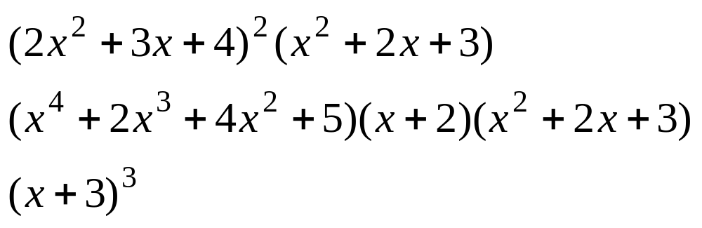
【例5.13】MATLAB提供的conv()函数可以用来求两个多项式的乘积。对于多个多项式的连乘，则不能直接使用此函数，而需要用该函数嵌套使用，这样在表示很多多项式连乘时相当麻烦。在这里可以用单元数据的形式来编写一个函数convs()，专门解决多个多项式连乘的问题。

Slide 57
function a=convs(varargin)
a=1; i=1;
while i<=length(varargin)
k=1; a1=varargin{i}; i=i+1;
if i<=length(varargin) %如果i未超出输入个数
if isa(varargin{i}, 'cell'),
%如果为单元数组，则认为它是前一个多项式的指数
k=varargin{i}{1}; i=i+1;
end
end
for j=1:k, a=conv(a,a1); end
end
%如果多项式以指数形式表示，则指数作为第二个参数用单元数组表示。例convs（[1 2]，{3}）

Slide 58
【例5.14】用函数convs()计算多项式
P=[1 2 4 0 5];
Q=[1 2];
F=[1 2 3];
D=convs(P,Q,F)
运行结果：
D =
1 6 19 36 45 44 35 30

Slide 59
【例5.15】用函数convs()计算多项式
计算多项式(x+2)³
Q=[1 2];
D=convs(Q,{3})
运行结果：
D =
1 6 12 8

Slide 60
【例5.16】用函数convs()计算多项式
P=[1 1];
Q={5};
F=[1 1];
T=convs(P,Q,F) %亦即(s+1)^5*(s+1)
T =
1 6 15 20 15 6 1
在函数中设一个断点，再执行上面这段程序，当程序停在断点处时，单步执行，并观察工作空间、和堆栈的变化。

Slide 61
function [g, d] = gd(a, b)
if nargin>=3
error('输入变量太多!');
elseif nargin<2
error('输入变量不够');
end
d=a*b;
if a-b<=0
r=a;a=b;b=r;
end
while b~=0
q=floor(a/b);
r=a-b*q;
a=b;b=r;
end
g=a;d=d/g;

Slide 62
A=rand(1,1);
B=floor(A*100);
k=0;
while k<7
C=input('Please input a number between 1~100\n');
if C>B
disp('High')
elseif C<B
disp('Low')
else
disp('You Won')
break
end
k=k+1;
end
if k>=7
disp('You Fail!')
end

